Slide 1
Марина Цветаева
1892-1941

Slide 2
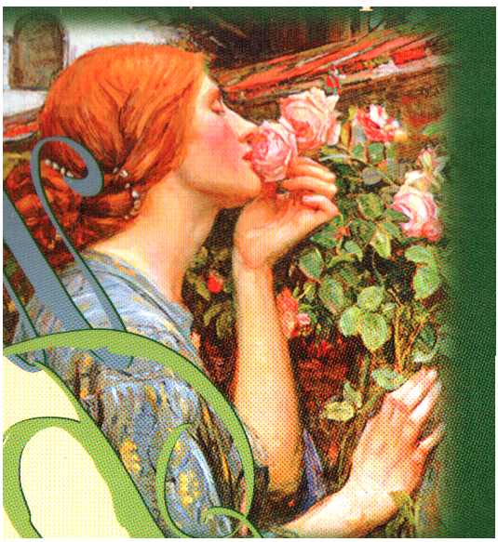
Марина Цветаева
Задушев -
ность поэзии

Slide 3
Дача в Тарусе. 1902 год
Слева направо:
И.В. Цветаева,
Лера, Андрей,
Анастасия,
Марина,
Мария Александровна,
Мария Генриховна.

Slide 4
Дрезден, 1910 год.
Иван Владимирович Цветаев,
Анастасия Цветаева

